Slide 1
健幸アンバサダー養成講座
生活習慣病予防とがん予防
Notes:
生活習慣病予防についてお話させていただきます。
みなさん、「生活習慣病」という名前を聞いたことある方は、たくさんいらっしゃると思いますが、どのような病気のことでしょうか？

Slide 2
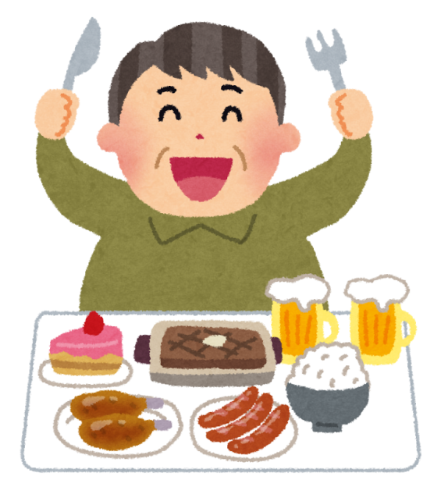
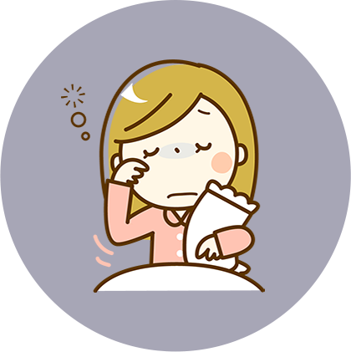
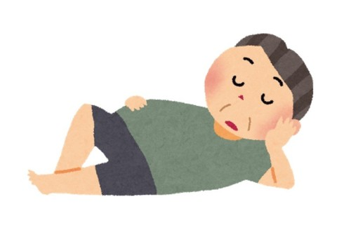
生活習慣病とは？
生活習慣によって引き起こされるあらゆる疾病
運動
不足
食べ過ぎ
睡眠不足
喫煙
飲みすぎ
Notes:
それは、名前の通り、“生活習慣”によって引き起こされる疾病のことです。
具体的にどのような疾患かというと・・・

Slide 3
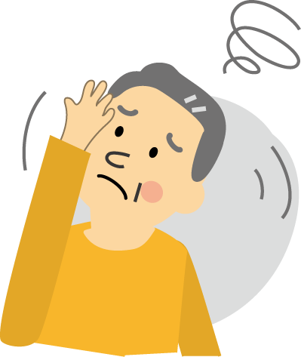
生活習慣病の主な病気
脂質異常症
癌
認知症
糖尿病
高血圧症
心臓病
生活習慣病は、自覚症状の無いまま進行するため予防や早期発見が大切！
Notes:
脂質異常症、糖尿病、心臓病、高血圧症などが主な病気です。
実は癌や認知症も、生活習慣が影響する「生活習慣病」の一つなのです。
しかし、これら多くの生活習慣病は、自覚症状の無いまま進行するのです。

Slide 4
生活習慣病で亡くなる人は？
日本人の1年間の全死亡者のうち
％が
生活習慣病で亡くなっています
６０

Slide 5
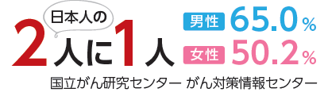
「がん」は身近な病気です
生涯でがんに
かかる確率は
（2019年データ）
65.5％
51.2％
「がん」の原因は
生活習慣が ％
７５
２

Slide 6
「がん」治療は進歩しています
10年相対生存率
（2005年～2008年に診断された患者）
58.9％
68.9％
5年相対生存率
（2011年～2013年に診断された患者）
4

Slide 7
認知症の原因は？
アルツハイマー病リスク（×１０００人）
運動不足が
最も影響が強い！
出典：Barnes DE.Lancet Neurol 2011. より改変して作図

Slide 8
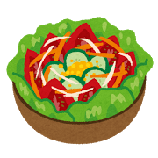
あなたの生活習慣をチェック☝
■生活
□20歳のときの体重から10kg以上増加している
もしくはBMI18.5未満である
□ほぼ毎日アルコール飲料を飲む
□たばこを吸っている
□夜更かしが多く睡眠不足である
□多忙で休養が取れない、ストレスが溜まっている
■食事
□早食い・ドカ食い・ながら食いが多い
□濃い味付け、脂っこいものが好き
□夜食や間食が多い
□朝食を抜くことが多い
□野菜や海藻類の摂取量が少ない
■運動
□1回30分以上の軽く汗をかく運動を週2日以上
実施していない
□一日の歩数は7000歩未満が多い
□移動に車をよく使う、階段の利用を避けてしまう
Notes:
どれにも当てはまらない人いましたか？
どれか一つでも当てはまると生活習慣病の原因になります。
BMIが22になるときの体重が標準体重で、最も病気になりにくい状態であるとされています。
やせすぎも太りすぎも病気になりやすい
1日の平均歩数：64歳以下の人はは8000歩を目指し、65歳以上は6000歩を目指しましょう

Slide 10
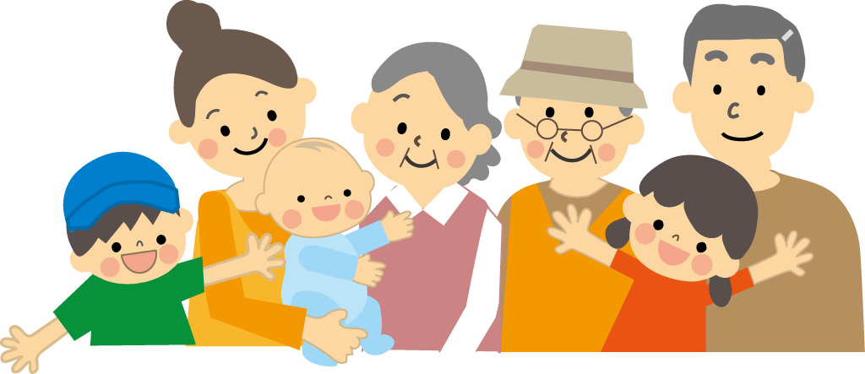
最後に
適正な生活習慣で、
生活習慣病を予防しましょう！

